Slide 1
"LED Switcher + Low Voltage" o controlador de LED de bajo voltaje
Juan Manuel Pantoja Cisneros
146540
Informática Industrial

Slide 2
Definición
PWM (Pulse-Width modulation): es una señal con modulación de ancho de pulso, que quiere decir que se puede modificar el ciclo de trabajo sin modificar el periodo de la señal, al modificar el ancho del pulso podemos modificar el voltaje promedio de una señal y asemejarla a una señal analógica.
Como usar el PWM, como una señal analógica en cierto modo. Las aplicaciones del PWM son muchas y tienen que ver más con el control, por ejemplo:
Control de velocidad de motores DC.
Control de iluminación.
Control de temperatura.
Transmitir información

Slide 3
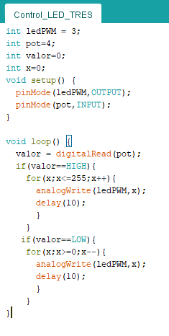
Código
El código se realizo en ID Arduino para poder programar la luminosidad del led y después cargarse en tinkercad para la simulación

Slide 4
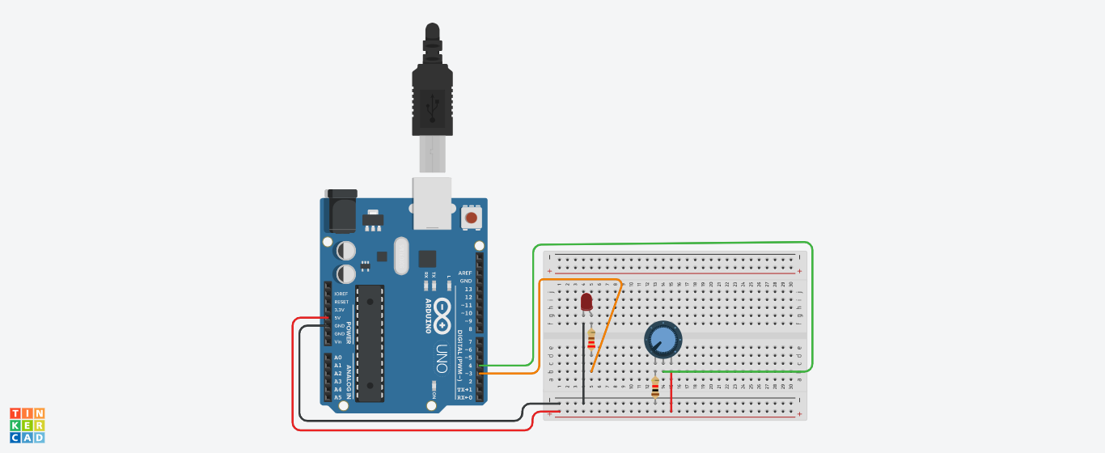
Simulación del circuito
La simulación del circuito se realizo en el programa tinkercard para poder ver la realización de la practica.

